Slide 1
Byethost免費虛擬主機
註冊、上傳、建立資料庫

Slide 2
Byethost特點
月流量：50GB
網站空間：1GB
綁定域名：可(5組)
支援服務：PHP、MySQL、FTP
後台管理：Cpanel
無廣告

Slide 3
免費註冊
https://byet.host/

Slide 4
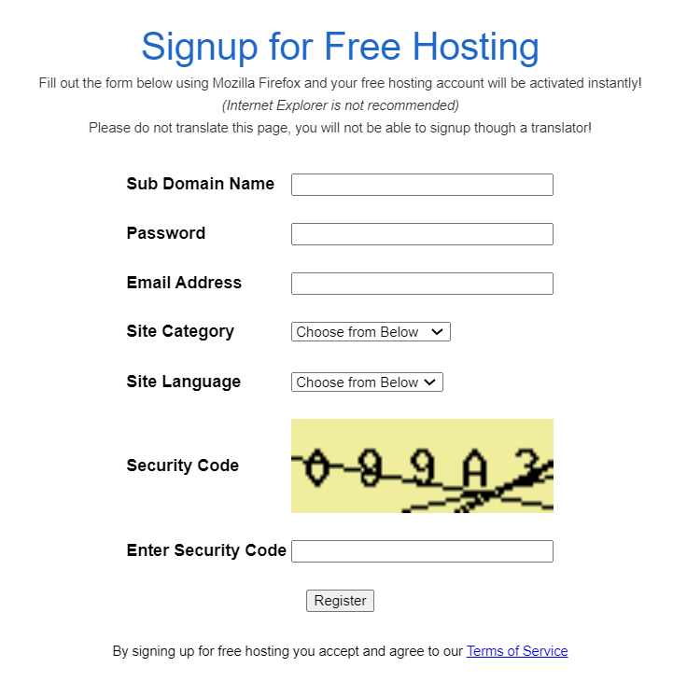
輸入註冊資料
學號(ex. adt16109)
Personal
English

Slide 5
驗證
信箱收取驗證信
點擊信件中的連結，完成驗證

Slide 6
站台相關資訊
帳號
MySQL位置不是一般的localhost
你的網站連結

Slide 7
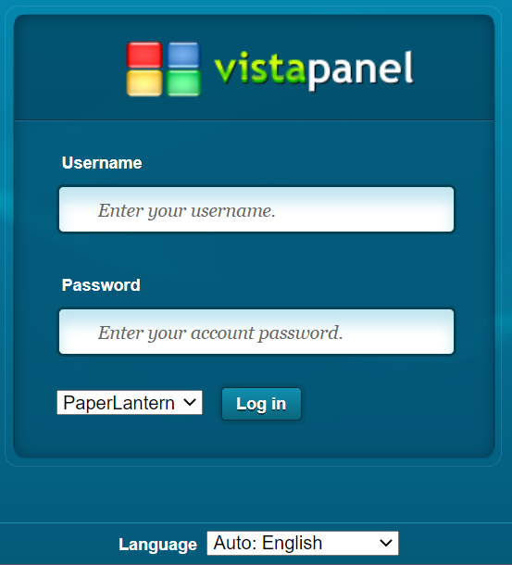
登入

Slide 8
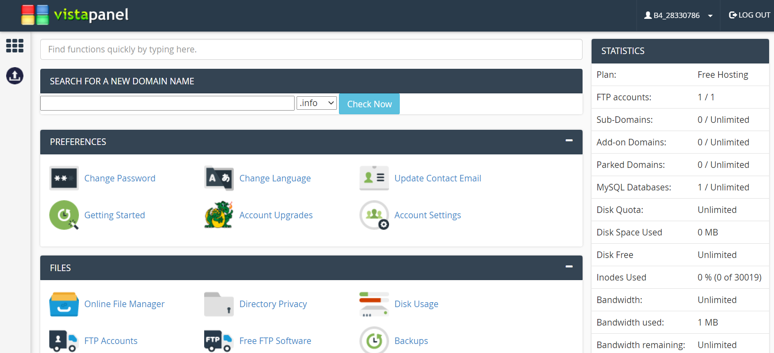
Control panel

Slide 9
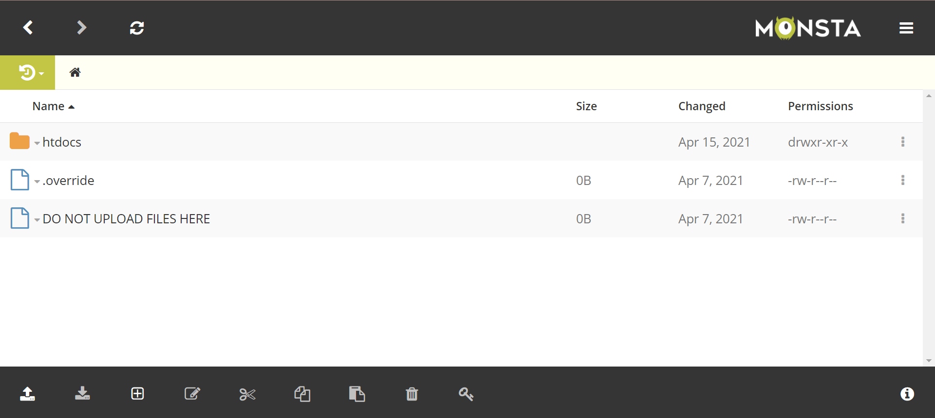
上傳

Slide 10
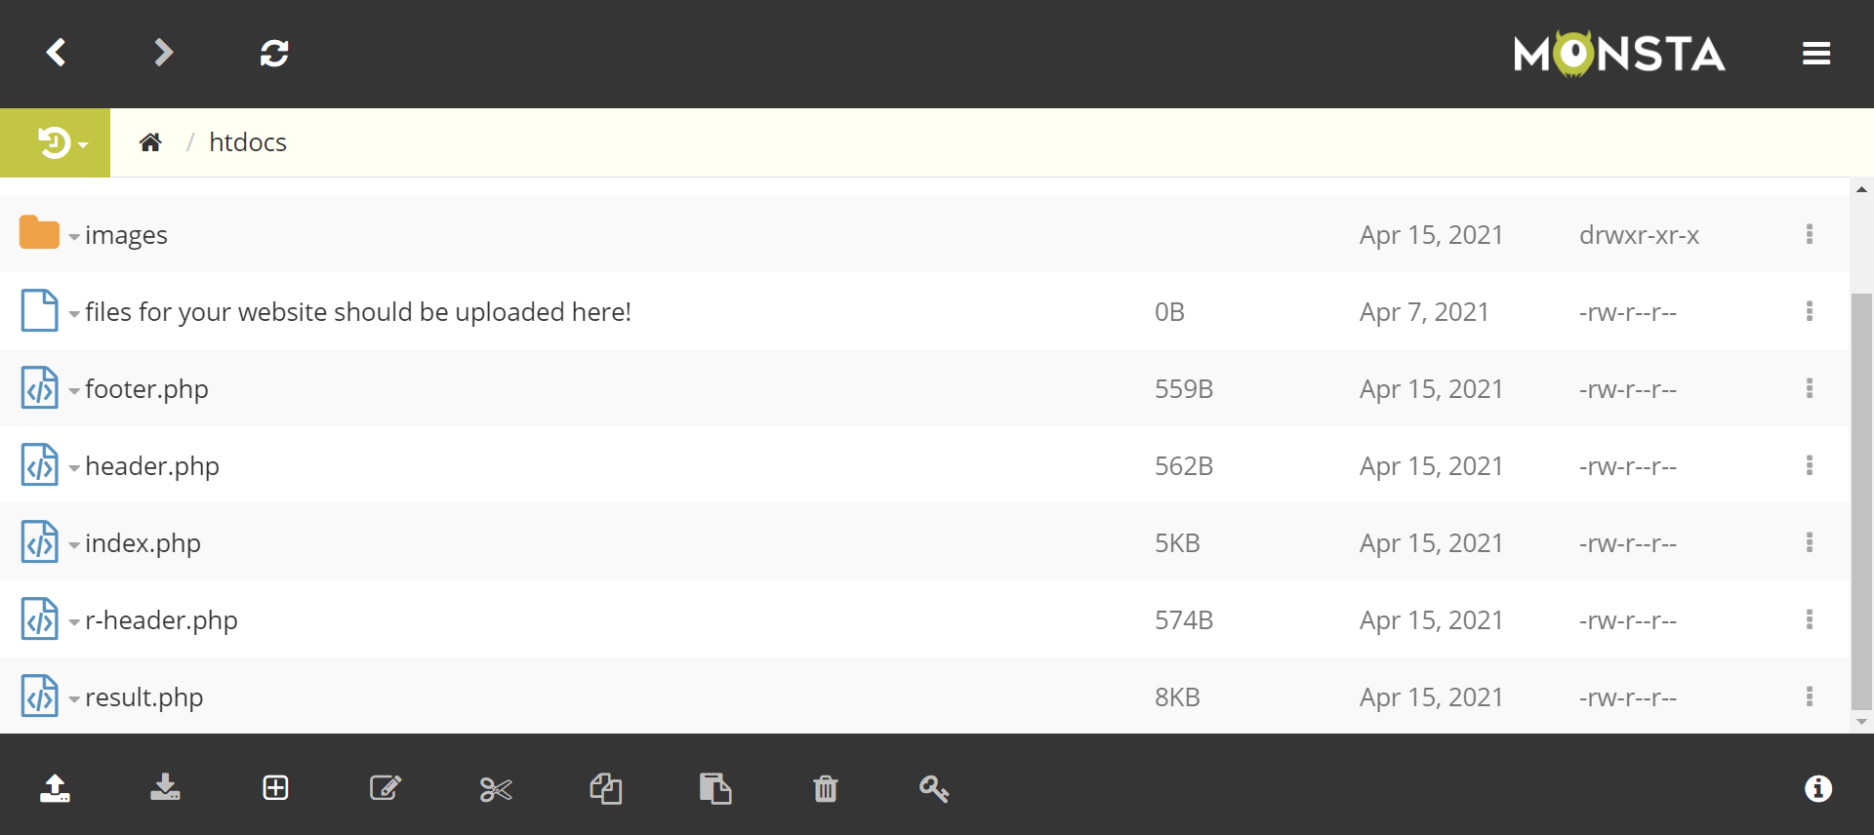
上傳

Slide 11
瀏覽網頁
輸入你的網址(ex. http://xxx.byethost4.com)
或到「站台相關資訊」點選自己的Url

Slide 12
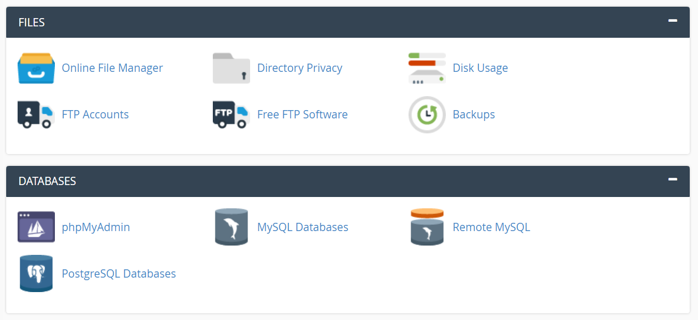
建立資料庫

Slide 13
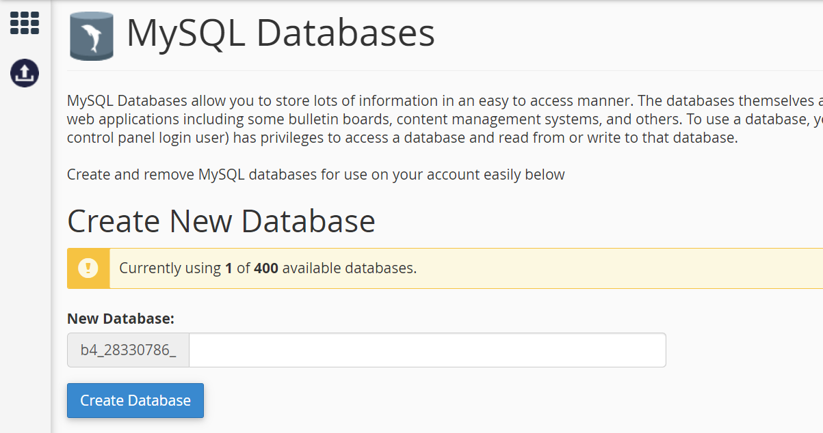
建立資料庫
替資料庫命名

Slide 14
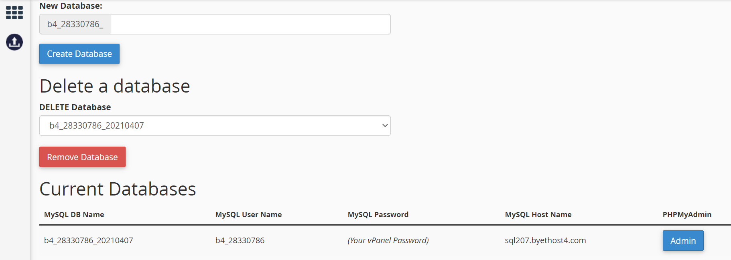
管理資料庫

Slide 15
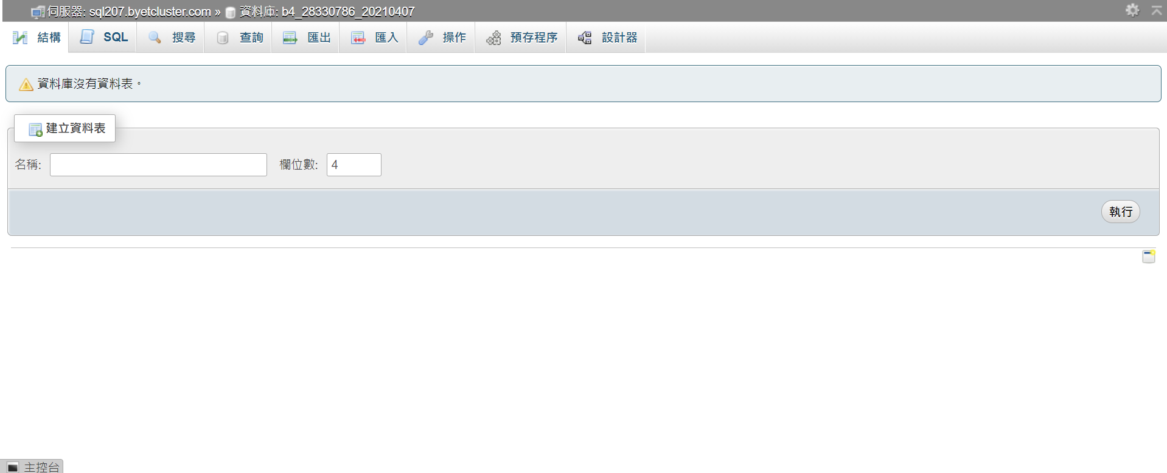
建立或匯入資料表

Slide 16
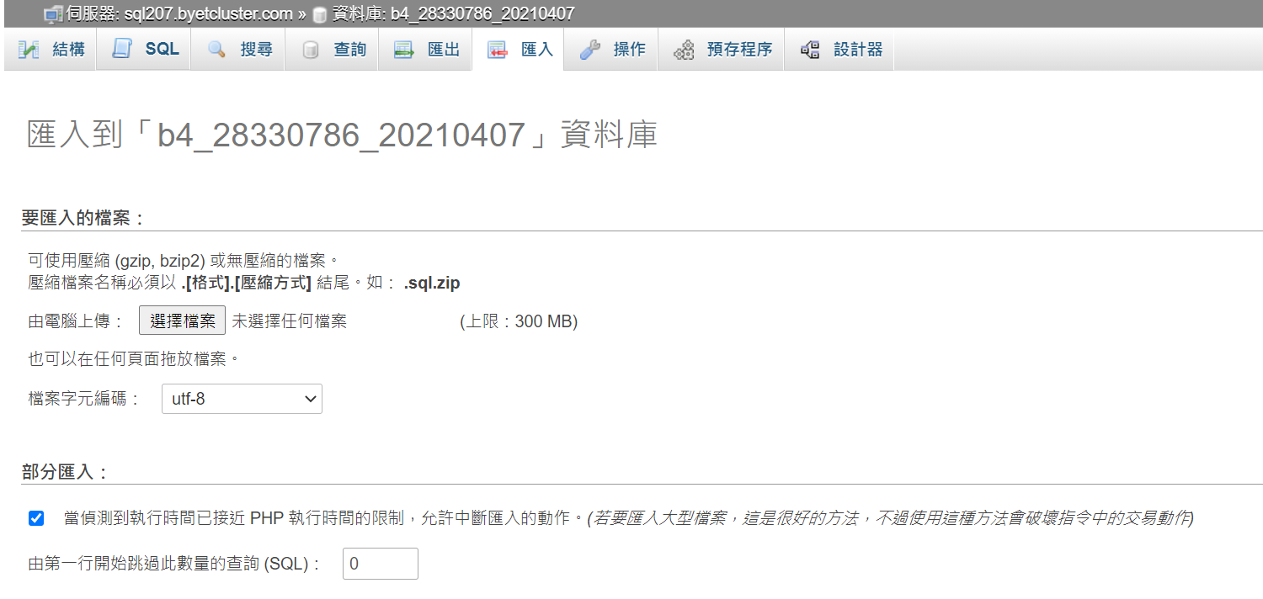
匯入資料表

Slide 17
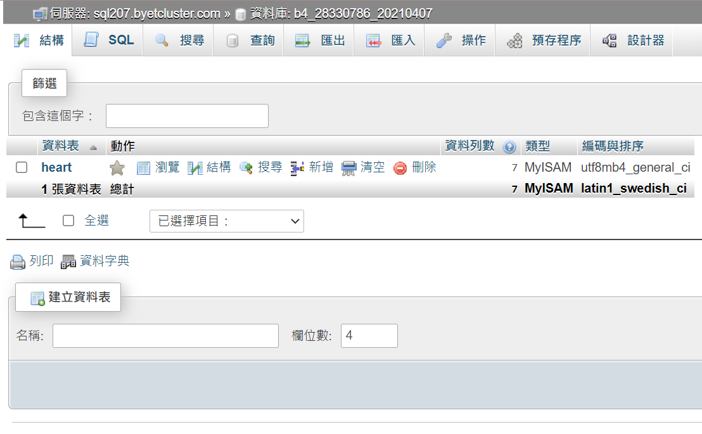
匯入資料表

Slide 18
連結資料庫

Slide 19
連結資料庫

Slide 20
Result.php設定
設定好後，請重新將檔案上傳至byethost
自己的帳號和密碼

Slide 21
輸入自己的網址測試
輸入你的網址(ex. http://adt106109.byethost4.com)
或到「站台相關資訊」點選自己的Url

